Slide 1
Attack & Defend on Recommendation System

Slide 2

XIN CHÀO!
Giảng viên hướng dẫn:
TS Bùi Văn Hùng
Học viên:
Nguyễn Duy Hàn Lâm

Slide 3
THÔNG TIN VỀ ĐỀ TÀI
ÔN LẠI VỀ RECOMMENDATION SYSTEM
Content-based Recommendation System
Collaborative Filtering Recommendation System
TẤN CÔNG MỘT RECOMMENDATION SYSTEM
Các phân loại, hình thức tấn công
Cách thức tấn công của từng loại
BẢO VỆ MỘT RECOMMENDATION SYSTEM
Các cách phòng thủ / bảo vệ đơn tạm thời
Các cách phòng thủ cơ bản

Slide 4
1.
REVIEW RECOMMENDATION SYSTEM
Content-based Recommendation System

Slide 5
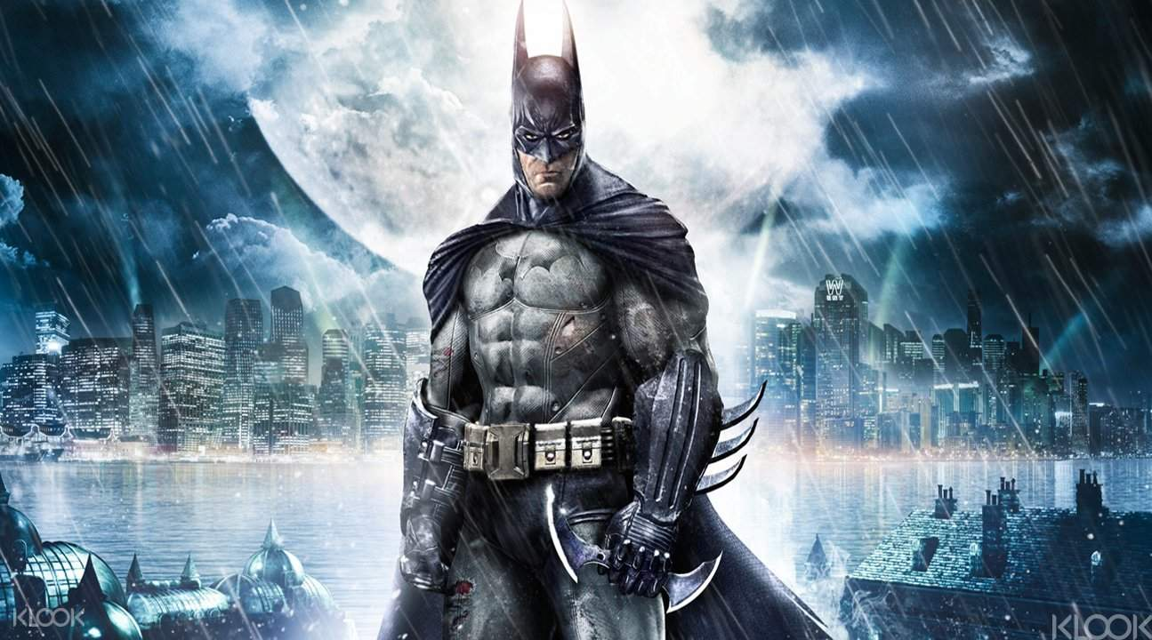
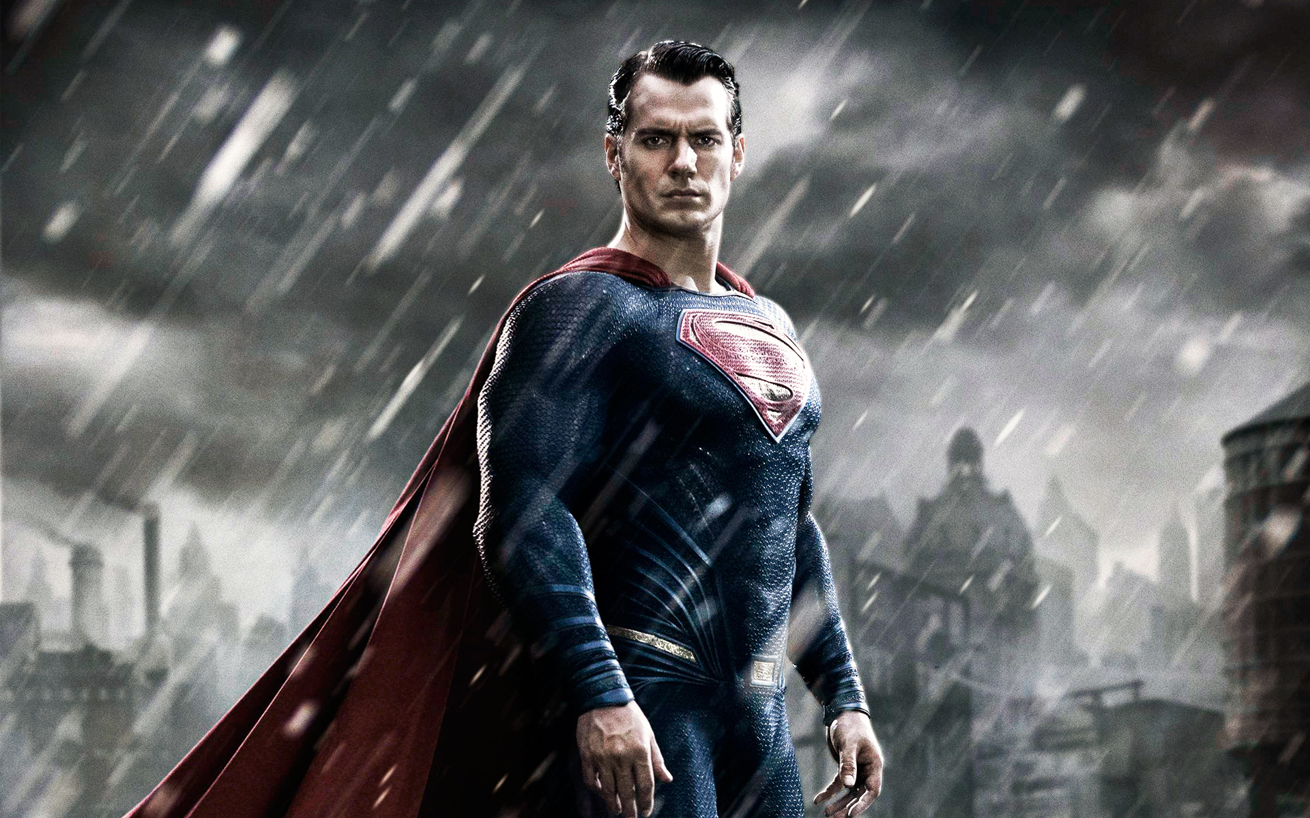
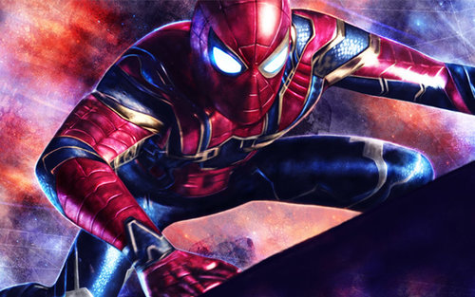



Slide 6
Utility Matrix
 | A | B | C | D | E | F
Batman | 5 | 5 | 0 | 0 | 1 | ?
Spyderman | 5 | ? | ? | 0 | ? | ?
Superman | ? | 4 | 1 | ? | ? | 1
My neighbor tororo | 1 | 1 | 4 | 4 | 4 | ?
Doraemon | 1 | 0 | 5 | ? | ? | ?

Slide 7
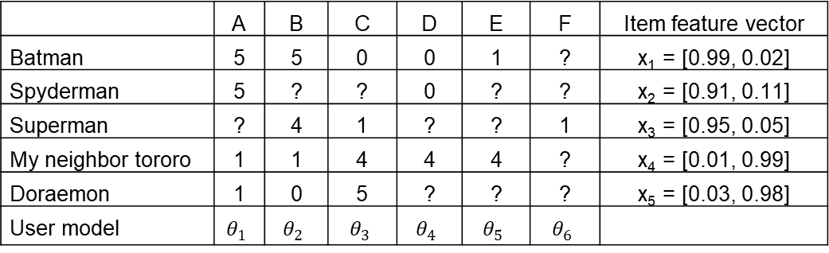
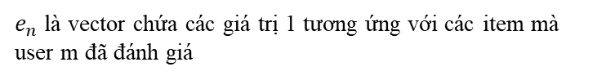
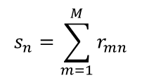
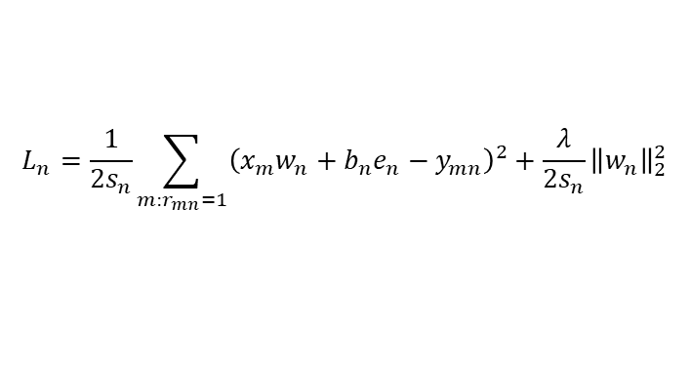
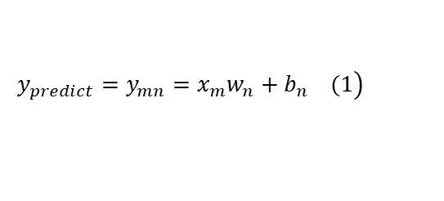
Item Profile
 | A | B | C | D | E | F | Item feature vector
Batman | 5 | 5 | 0 | 0 | 1 | ? | x₁ = [0.99, 0.02]
Spyderman | 5 | ? | ? | 0 | ? | ? | x₂ = [0.91, 0.11]
Superman | ? | 4 | 1 | ? | ? | 1 | x₃ = [0.95, 0.05]
My neighbor tororo | 1 | 1 | 4 | 4 | 4 | ? | x₄ = [0.01, 0.99]
Doraemon | 1 | 0 | 5 | ? | ? | ? | x₅ = [0.03, 0.98]
User model | $$θ_{1}$$ | $$θ_{2}$$ | $$θ_{3}$$ | $$θ_{4}$$ | $$θ_{5}$$ | $$θ_{6}$$
$$\left.{y_{predict}=y}_{mn}=x_{m}w_{n}+b_{n} (1\right)$$
$$L_{n}=\frac{1}{2s_{n}}\sum_{m:r_{mn}=1}{{\left(x_{m}w_{n}+b_{n}e_{n}−y_{mn}\right)}^{2}}+\frac{λ}{2s_{n}}{\left\|w_{n}\right\|}_{2}^{2}$$
$$s_{n}=\sum_{m=1}^{M}{r_{mn}}$$
$e_{n}$ là vector chứa các giá trị 1 tương ứng với các item mà user m đã đánh giá

Slide 8
1.
REVIEW RECOMMENDATION SYSTEM
Neighborhood-Based Collaborative Filtering

Slide 9
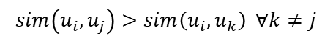
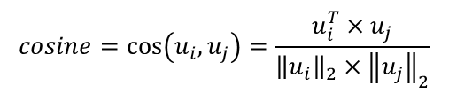
Item Profile
 | U0 | U1 | U2 | U3 | U4 | U5 | U6
I0 | 5 | 5 | 2 | 0 | 1 | ? | ?
I1 | 4 | ? | ? | 0 | ? | 2 | ?
I2 | ? | 4 | 1 | ? | ? | 1 | 1
I3 | 2 | 2 | 3 | 4 | 4 | ? | 4
I4 | 2 | 0 | 4 | ? | ? | ? | 5
Mean rating | 3.25 | 2.75 | 2.5 | 1.33 | 2.5 | 1.5 | 3.33
$$sim\left(u_{i},u_{j}\right)>sim\left(u_{i},u_{k}\right) ∀k≠j$$
$$cosine=\cos\left(u_{i},u_{j}\right)=\frac{u_{i}^{T}×u_{j}}{{\left\|u_{i}\right\|}_{2}×{\left\|u_{j}\right\|}_{2}}$$

Slide 10
Item Profile
 | U0 | U1 | U2 | U3 | U4 | U5 | U6
I0 | 1.75 | 2.25 | -0.5 | -1.33 | -1.5 | 0 | 0
I1 | 0.75 | 0 | 0 | -1.33 | 0 | 0.5 | 0
I2 | 0 | 1.25 | -1.5 | 0 | 0 | -0.5 | -2.33
I3 | -1.25 | -0.75 | 0.5 | 2.67 | 1.5 | 0 | 0.67
I4 | -1.25 | -2.75 | 1.5 | 0 | 0 | 0 | 1.67
$$sim\left(u_{i},u_{j}\right)>sim\left(u_{i},u_{k}\right) ∀k≠j$$
$$cosine=\cos\left(u_{i},u_{j}\right)=\frac{u_{i}^{T}×u_{j}}{{\left\|u_{i}\right\|}_{2}×{\left\|u_{j}\right\|}_{2}}$$

Slide 11
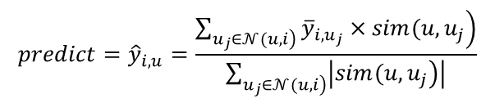
Collaborative table
 | U0 | U1 | U2 | U3 | U4 | U5 | U6
U0 | 1 | 0.83 | -0.58 | -0.79 | -0.82 | 0.2 | -0.38
U1 | 0.83 | 1 | -0.87 | -0.40 | -0.55 | -0.23 | -0.71
U2 | -0.58 | -0.87 | 1 | 0.27 | 0.32 | 0.47 | 0.96
U3 | -0.79 | -0.40 | 0.27 | 1 | 0.87 | -0.29 | 0.18
U4 | -0.82 | -0.55 | 0.32 | 0.87 | 1 | 0 | 0.16
U5 | 0.2 | -0.23 | 0.47 | -0.29 | 0 | 1 | 0.56
U6 | -0.38 | -0.71 | 0.96 | 0.18 | 0.16 | 0.56 | 1
$$predict={\hat{y}}_{i,u}=\frac{\sum_{\left.u_{j}∈𝒩(u,i\right)}{\left.{\overline{y}}_{i,u_{j}}×sim(u,u_{j}\right)}}{\sum_{\left.u_{j}∈𝒩(u,i\right)}{\left|\left.sim(u,u_{j}\right)\right|}}$$

Slide 12
Item Profile
 | U0 | U1 | U2 | U3 | U4 | U5 | U6
I0 | 1.75 | 2.25 | -0.5 | -1.33 | -1.5 | 0.18 | -0.63
I1 | 0.75 | 0.48 | -0.17 | -1.33 | -1.33 | 0.5 | 0.05
I2 | 0.91 | 1.25 | -1.5 | -1.84 | -1.78 | -0.5 | -2.33
I3 | -1.25 | -0.75 | 0.5 | 2.67 | 1.5 | 0.59 | 0.67
I4 | -1.25 | -2.75 | 1.5 | 1.57 | 1.56 | 1.59 | 1.67
$$predict={\hat{y}}_{i,u}=\frac{\sum_{\left.u_{j}∈𝒩(u,i\right)}{\left.{\overline{y}}_{i,u_{j}}×sim(u,u_{j}\right)}}{\sum_{\left.u_{j}∈𝒩(u,i\right)}{\left|\left.sim(u,u_{j}\right)\right|}}$$

Slide 13

2.
ATTACK RECOMMENDATION SYSTEM
Thủ phạm

Slide 14


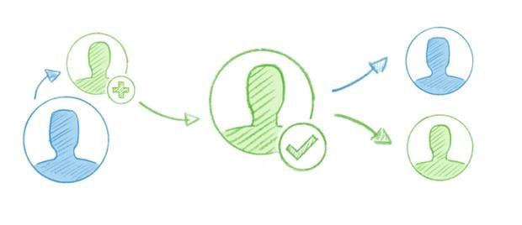
Thủ phạm

Slide 15
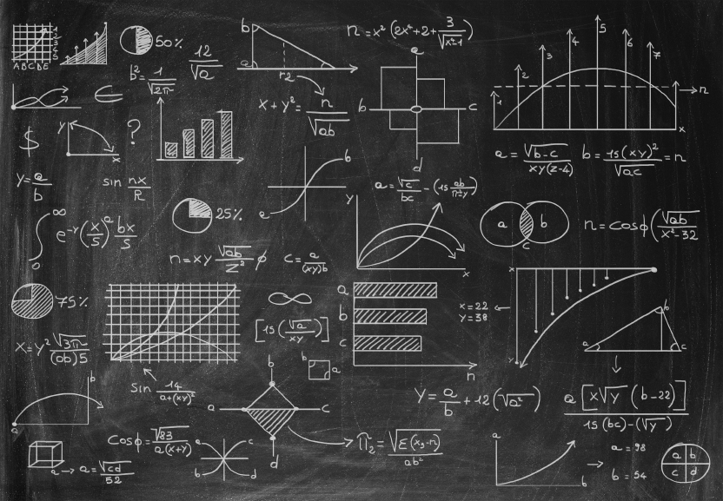
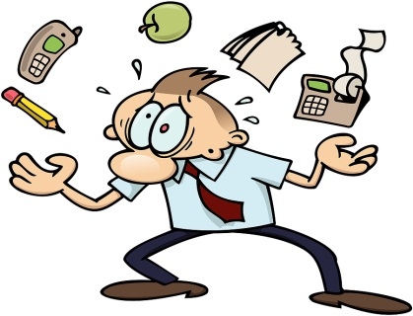
Thủ phạm

Slide 16


Thủ phạm

Slide 17
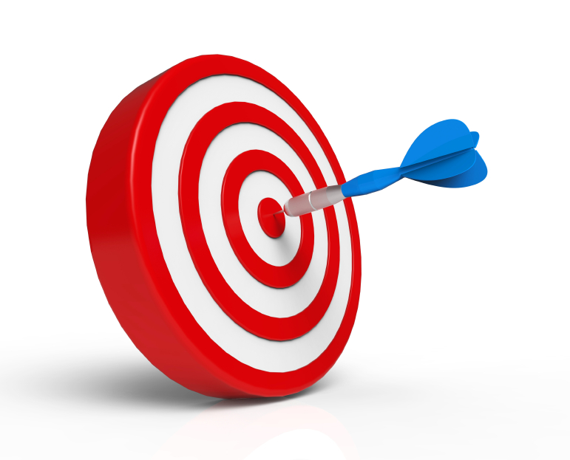
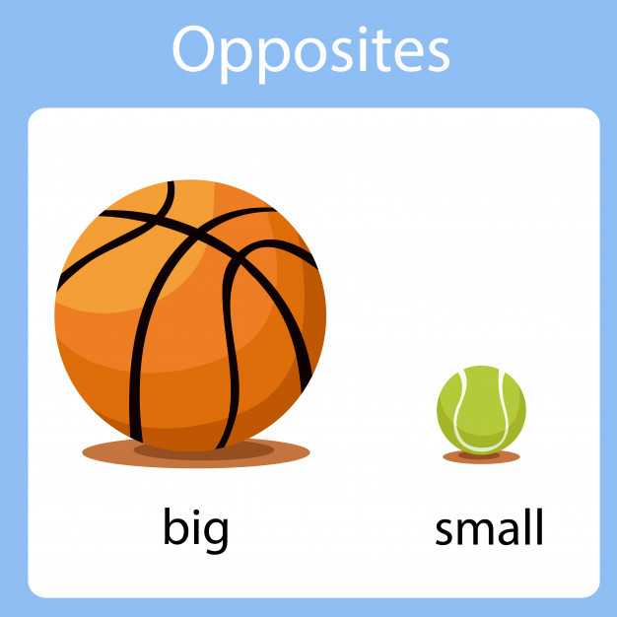
Thủ phạm

Slide 18

2.
ATTACK RECOMMENDATION SYSTEM
Các loại hình tấn công cơ bản

Slide 19


2 loại hình tấn cống cơ bản
Push Attack
Tăng sự chú ý đến đối tượng.
Tăng mức độ gợi ý đến đối tượng.
Nuke Attack
Giảm sự chú ý đến đối tượng.
Giảm mức độ gợi ý đến đối tượng.

Slide 20
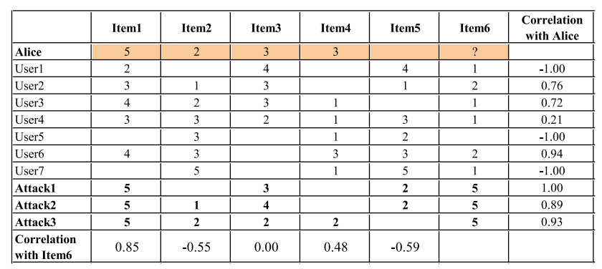
Push attack
Ví dụ về push attack
(nguồn: Bamshad Mobasher, Robin Burke, Runa Bhaumik, Chad Williams, 2007, Towards Trustworthy Recommender Systems: An Analysis of Attack Models and Algorithm Robustness)

Slide 21
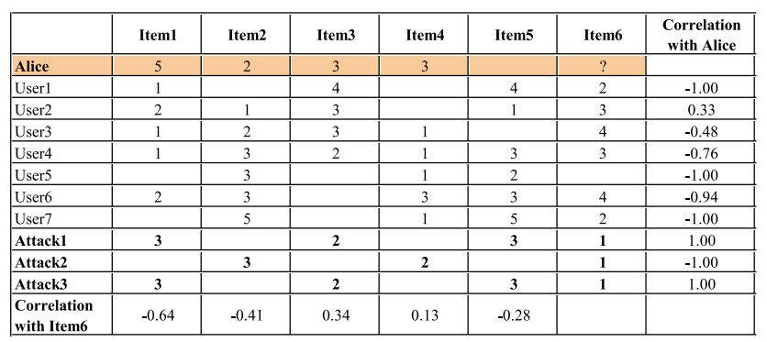
Nuke attack
Ví dụ về nuke attack
(nguồn: Bamshad Mobasher, Robin Burke, Runa Bhaumik, Chad Williams, 2007, Towards Trustworthy Recommender Systems: An Analysis of Attack Models and Algorithm Robustness)

Slide 22
2.
ATTACK RECOMMENDATION SYSTEM
Cấu trúc của 1 bộ profile giả

Slide 23
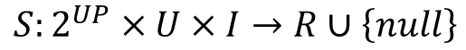
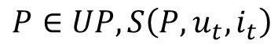
Cấu trúc chung của 1 recommendation system (S)
U: Tập các User
I: Tập các Item
R: Tập các chỉ số đánh giá (rating value)
UP: Tập các User Profile <i,r>, i thuộc I, r thuộc R U {null}
P: Giá trị Predict mà hệ thống tính toán được
Null: Giá trị đánh giá rỗng (không xác định/chưa đánh giá)
Ta có:
$$S:2^{UP}×U×I→R∪\left\{null\right\}$$
Các giá trị P:
$$P∈UP,S\left(P,u_{t},i_{t}\right)$$

Slide 24
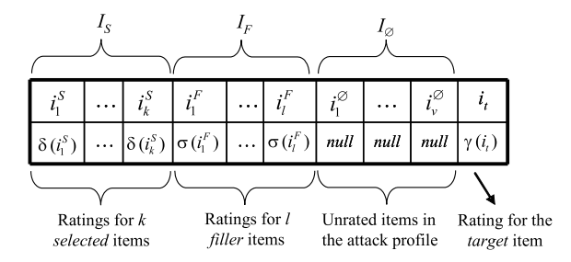
Cấu trúc của 1 profile giả
Cấu trúc của 1 profile giả
(nguồn: Bamshad Mobasher, Robin Burke, Runa Bhaumik, Chad Williams, 2007, Towards Trustworthy Recommender Systems: An Analysis of Attack Models and Algorithm Robustness)

Slide 25
Cấu trúc của 1 profile giả
Selected Item (Item1)
Filler Item (Item3, Item5)
Unrated Item (Item2, Item4)
Target Item (Item6)
Ví dụ về cấu trúc của 1 profile giả
(nguồn: Bamshad Mobasher, Robin Burke, Runa Bhaumik, Chad Williams, 2007, Towards Trustworthy Recommender Systems: An Analysis of Attack Models and Algorithm Robustness)

Slide 26
2.
ATTACK RECOMMENDATION SYSTEM
Mô hình tấn công chung

Slide 27
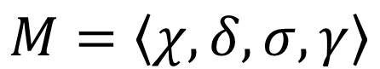
Định nghĩa 1
Mô hình tấn công là 1 tập hữu hạn (tuple)
$$M=\left\langle χ,δ,σ,γ\right\rangle$$
(nguồn: Bamshad Mobasher, Robin Burke, Runa Bhaumik, Chad Williams, 2007, Towards Trustworthy Recommender Systems: An Analysis of Attack Models and Algorithm Robustness)

Slide 28
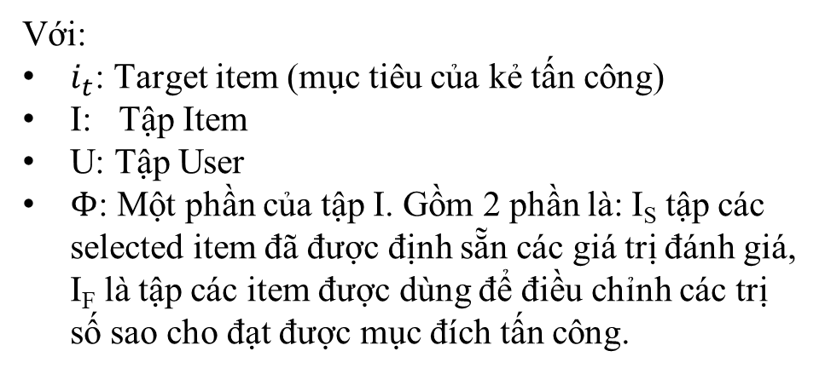
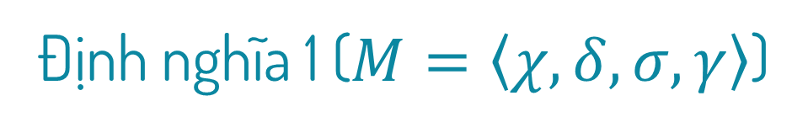
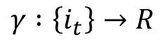
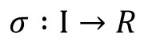
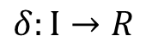
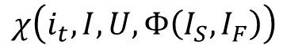
Định nghĩa 1 ($M=\left\langle χ,δ,σ,γ\right\rangle$)
Trong đó:
$$χ\left(i_{t},I,U,Φ\left(I_{S},I_{F}\right)\right)$$
Với:
$i_{t}$: Target item (mục tiêu của kẻ tấn công)
I: Tập Item
U: Tập User
$Φ$: Một phần của tập I. Gồm 2 phần là: I_{S} tập các selected item đã được định sẵn các giá trị đánh giá, I_{F} là tập các item được dùng để điều chỉnh các trị số sao cho đạt được mục đích tấn công.
$$δ:I→R$$
Ánh xạ (mapping) các giá trị trong tập I_{S}, I_{F}, I_{T} tương ứng đến tập R (tập các rating)
$$σ :I→R$$
$$γ :\left\{i_{t}\right\}→R$$

Slide 29
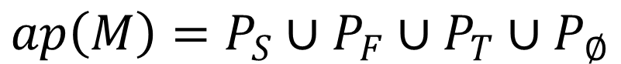
Định nghĩa 2
Một profile tấn công trong 1 mô hình tấn công là 1 tập của các cặp (item, rating)
$$ap\left(M\right)=P_{S}∪P_{F}∪P_{T}∪P_{∅}$$
(nguồn: Bamshad Mobasher, Robin Burke, Runa Bhaumik, Chad Williams, 2007, Towards Trustworthy Recommender Systems: An Analysis of Attack Models and Algorithm Robustness)

Slide 30
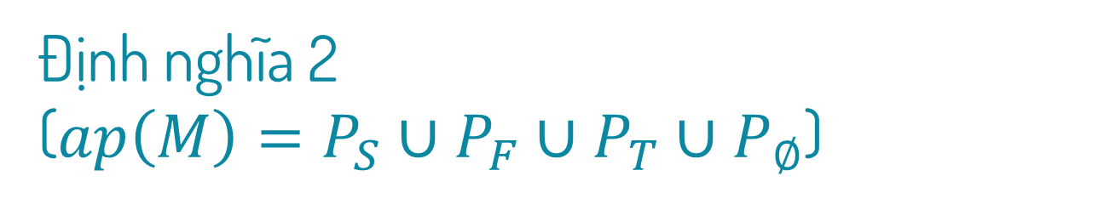
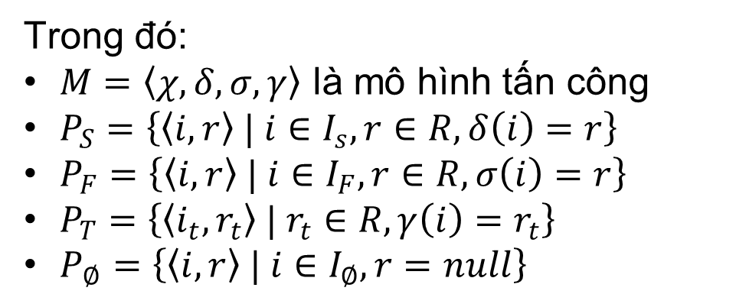
Định nghĩa 2 ($ap\left(M\right)=P_{S}∪P_{F}∪P_{T}∪P_{∅}$)
Trong đó:
$M=\left\langle χ,δ,σ,γ\right\rangle$ là mô hình tấn công
$P_{S}=\left\{〈i,r〉 | i∈I_{s},r∈R,δ\left(i\right)=r\right\}$
$P_{F}=\left\{〈i,r〉 | i∈I_{F},r∈R,σ\left(i\right)=r\right\}$
$P_{T}=\left\{〈i_{t},r_{t}〉 | r_{t}∈R,γ\left(i\right)=r_{t}\right\}$
$P_{∅}=\left\{〈i,r〉 | i∈I_{∅},r=null\right\}$

Slide 31
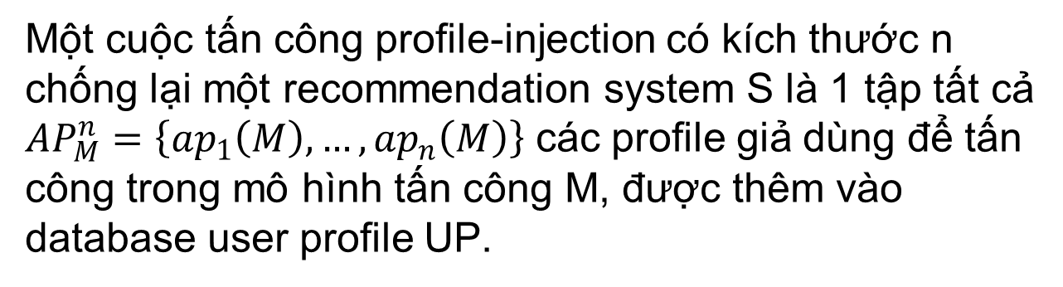
Định nghĩa 3
Một cuộc tấn công profile-injection có kích thước n chống lại một recommendation system S là 1 tập tất cả ${AP}_{M}^{n}=\left\{{ap}_{1}\left(M\right),…,{ap}_{n}\left(M\right)\right\}$ các profile giả dùng để tấn công trong mô hình tấn công M, được thêm vào database user profile UP.
(nguồn: Bamshad Mobasher, Robin Burke, Runa Bhaumik, Chad Williams, 2007, Towards Trustworthy Recommender Systems: An Analysis of Attack Models and Algorithm Robustness)

Slide 32
2.
ATTACK RECOMMENDATION SYSTEM
Các mô hình tấn công cụ thể

Slide 33
Định nghĩa 4 (Random Attack)
Một Random Attack có mô hình tấn công như sau:
$$M_{rand}=〈χ_{rand},δ_{rand},σ_{rand},γ_{rand}〉$$
(nguồn: Bamshad Mobasher, Robin Burke, Runa Bhaumik, Chad Williams, 2007, Towards Trustworthy Recommender Systems: An Analysis of Attack Models and Algorithm Robustness)

Slide 34
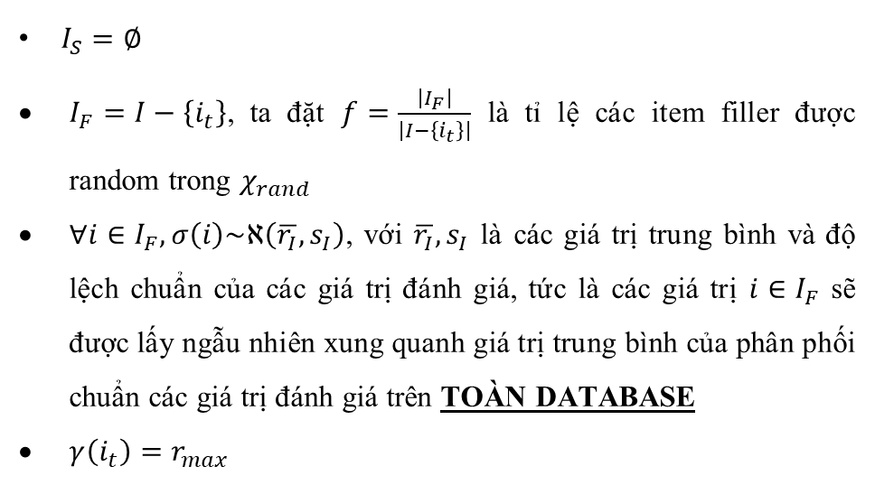
Định nghĩa 4 (Random Attack)
$$M_{rand}=〈χ_{rand},δ_{rand},σ_{rand},γ_{rand}〉$$
$I_{S}=∅$
$I_{F}=I−\left\{i_{t}\right\}$, ta đặt $f=\frac{\left|I_{F}\right|}{\left|I−\left\{i_{t}\right\}\right|}$ là tỉ lệ các item filler được random trong $χ_{rand}$
$∀i∈I_{F},σ\left(i\right)\sim ℵ\left(\overline{r_{I}},s_{I}\right)$, với $\overline{r_{I}},s_{I}$ là các giá trị trung bình và độ lệch chuẩn của các giá trị đánh giá, tức là các giá trị $i∈I_{F}$ sẽ được lấy ngẫu nhiên xung quanh giá trị trung bình của phân phối chuẩn các giá trị đánh giá trên TOÀN DATABASE
$γ\left(i_{t}\right)=r_{max}$

Slide 35
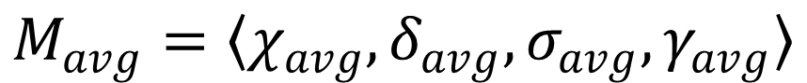
Định nghĩa 5 (Average Attack)
Một Average Attack có mô hình tấn công như sau:
$$M_{avg}=〈χ_{avg},δ_{avg},σ_{avg},γ_{avg}〉$$
(nguồn: Bamshad Mobasher, Robin Burke, Runa Bhaumik, Chad Williams, 2007, Towards Trustworthy Recommender Systems: An Analysis of Attack Models and Algorithm Robustness)

Slide 36
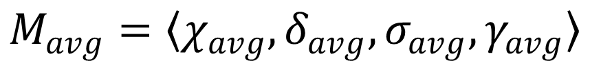
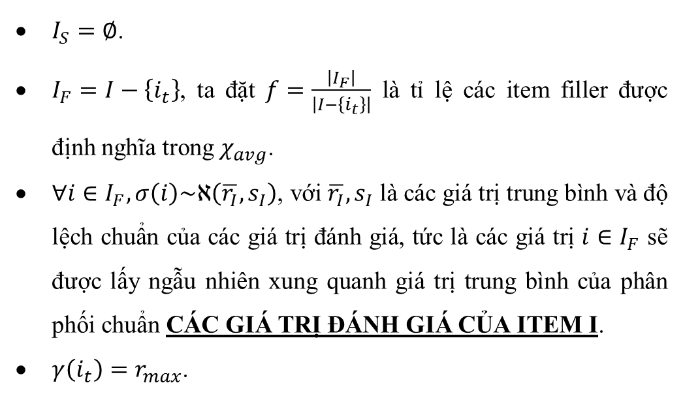
Định nghĩa 5 (Average Attack)
$$M_{avg}=〈χ_{avg},δ_{avg},σ_{avg},γ_{avg}〉$$
$I_{S}=∅$.
$I_{F}=I−\left\{i_{t}\right\}$, ta đặt $f=\frac{\left|I_{F}\right|}{\left|I−\left\{i_{t}\right\}\right|}$ là tỉ lệ các item filler được định nghĩa trong $χ_{avg}$.
$∀i∈I_{F},σ\left(i\right)\sim ℵ\left(\overline{r_{I}},s_{I}\right)$, với $\overline{r_{I}},s_{I}$ là các giá trị trung bình và độ lệch chuẩn của các giá trị đánh giá, tức là các giá trị $i∈I_{F}$ sẽ được lấy ngẫu nhiên xung quanh giá trị trung bình của phân phối chuẩn CÁC GIÁ TRỊ ĐÁNH GIÁ CỦA ITEM I.
$γ\left(i_{t}\right)=r_{max}$.

Slide 37
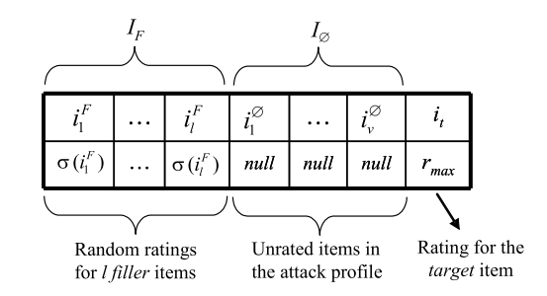
Điểm chung của Random Attack và Average Attack
(nguồn: Bamshad Mobasher, Robin Burke, Runa Bhaumik, Chad Williams, 2007, Towards Trustworthy Recommender Systems: An Analysis of Attack Models and Algorithm Robustness)

Slide 38
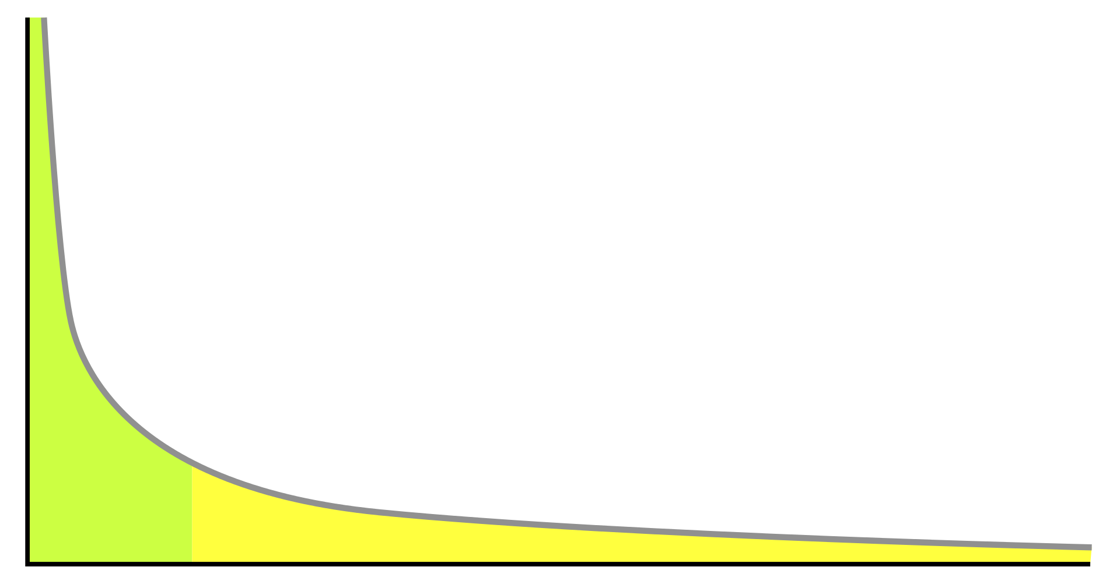
Zipf’s law distribution (Long-tail distribution)

Slide 39
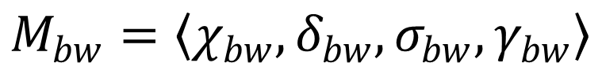
Định nghĩa 6 (Bandwagon Attack)
Một Bandwagon Attack có mô hình tấn công như sau:
$$M_{bw}=〈χ_{bw},δ_{bw},σ_{bw},γ_{bw}〉$$
(nguồn: Bamshad Mobasher, Robin Burke, Runa Bhaumik, Chad Williams, 2007, Towards Trustworthy Recommender Systems: An Analysis of Attack Models and Algorithm Robustness)

Slide 40
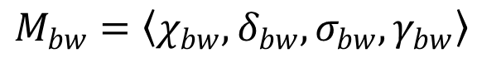
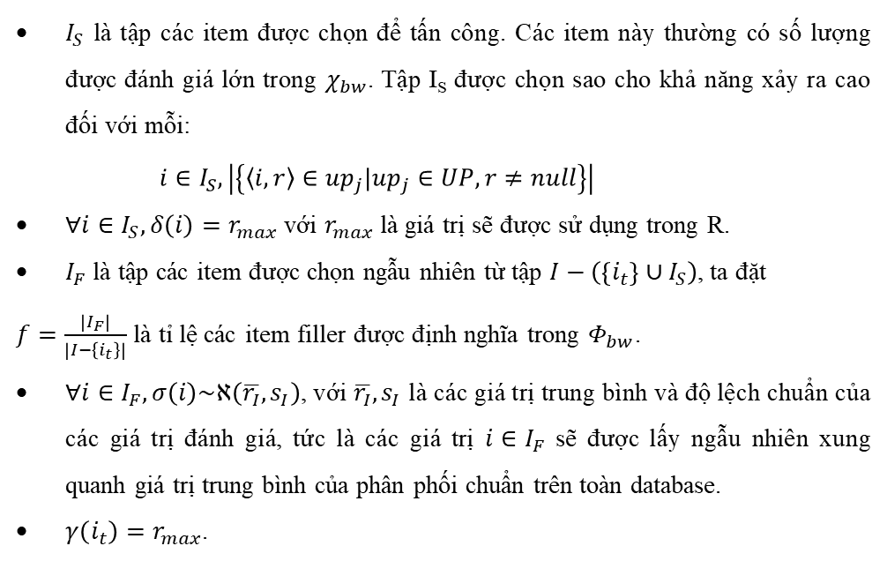
Định nghĩa 6 (Bandwagon Attack)
$$M_{bw}=〈χ_{bw},δ_{bw},σ_{bw},γ_{bw}〉$$
$I_{S}$ là tập các item được chọn để tấn công. Các item này thường có số lượng được đánh giá lớn trong $χ_{bw}$. Tập I_{S} được chọn sao cho khả năng xảy ra cao đối với mỗi:
$$i∈I_{S},\left|\left\{〈i,r〉∈{up}_{j}|{up}_{j}∈UP,r≠null\right\}\right|$$
$∀i∈I_{S},δ\left(i\right)=r_{max}$ với $r_{max}$ là giá trị sẽ được sử dụng trong R.
$I_{F}$ là tập các item được chọn ngẫu nhiên từ tập $I−\left(\left\{i_{t}\right\}∪I_{S}\right)$, ta đặt
$f=\frac{\left|I_{F}\right|}{\left|I−\left\{i_{t}\right\}\right|}$ là tỉ lệ các item filler được định nghĩa trong $Φ_{bw}$.
$∀i∈I_{F},σ\left(i\right)\sim ℵ\left(\overline{r_{I}},s_{I}\right)$, với $\overline{r_{I}},s_{I}$ là các giá trị trung bình và độ lệch chuẩn của các giá trị đánh giá, tức là các giá trị $i∈I_{F}$ sẽ được lấy ngẫu nhiên xung quanh giá trị trung bình của phân phối chuẩn trên toàn database.
$γ\left(i_{t}\right)=r_{max}$.

Slide 41
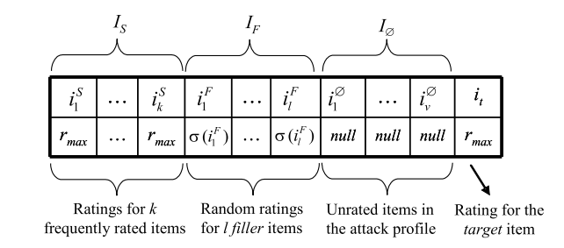
Định nghĩa 6 (Bandwagon Attack)
(nguồn: Bamshad Mobasher, Robin Burke, Runa Bhaumik, Chad Williams, 2007, Towards Trustworthy Recommender Systems: An Analysis of Attack Models and Algorithm Robustness)

Slide 42
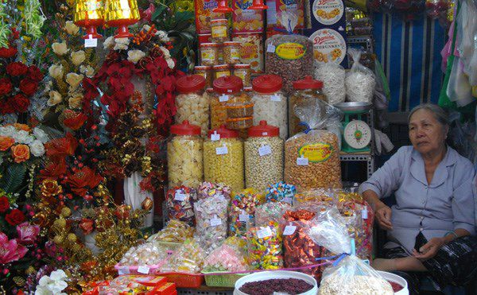
“Ế”

Slide 43



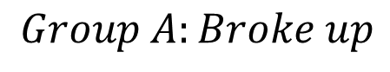
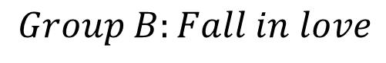
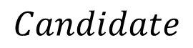
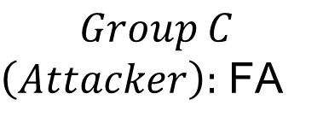
“Kích cầu”
$$Candidate$$
$$Group C$$
$\left(Attacker\right):$ FA
$$Group A:Broke up$$
$$Group B:Fall in love$$

Slide 44
Định nghĩa 7 (Segment Attack)
Một Segment Attack có mô hình tấn công như sau:
$$M_{bw}=〈χ_{bw},δ_{bw},σ_{bw},γ_{bw}〉$$
(nguồn: Bamshad Mobasher, Robin Burke, Runa Bhaumik, Chad Williams, 2007, Towards Trustworthy Recommender Systems: An Analysis of Attack Models and Algorithm Robustness)

Slide 45
THÔNG TIN VỀ ĐỀ TÀI
ÔN LẠI VỀ HỆ THÔNG
Click on the button under the presentation preview that says "Use as Google Slides Theme".
You will get a copy of this document on your Google Drive and will be able to edit, add or delete slides.
You have to be signed in to your Google account.
EDIT IN POWERPOINT®
Click on the button under the presentation preview that says "Download as PowerPoint template". You will get a .pptx file that you can edit in PowerPoint.
Remember to download and install the fonts used in this presentation (you’ll find the links to the font files needed in the Presentation design slide)
More info on how to use this template at www.slidescarnival.com/help-use-presentation-template
This template is free to use under Creative Commons Attribution license. You can keep the Credits slide or mention SlidesCarnival and other resources used in a slide footer.

Slide 46
HELLO!
I am Jayden Smith
I am here because I love to give presentations.
You can find me at @username

Slide 47
1.
TRANSITION HEADLINE
Let’s start with the first set of slides

Slide 48
Quotations are commonly printed as a means of inspiration and to invoke philosophical thoughts from the reader.

Slide 49
THIS IS A SLIDE TITLE
Here you have a list of items
And some text
But remember not to overload your slides with content
Your audience will listen to you or read the content, but won’t do both.

Slide 50
BIG CONCEPT
Bring the attention of your audience over a key concept using icons or illustrations

Slide 51
YOU CAN ALSO SPLIT YOUR CONTENT
White
Is the color of milk and fresh snow, the color produced by the combination of all the colors of the visible spectrum.
Black
Is the color of coal, ebony, and of outer space. It is the darkest color, the result of the absence of or complete absorption of light.

Slide 52
IN TWO OR THREE COLUMNS
Yellow
Is the color of gold, butter and ripe lemons. In the spectrum of visible light, yellow is found between green and orange.
Blue
Is the colour of the clear sky and the deep sea. It is located between violet and green on the optical spectrum.
Red
Is the color of blood, and because of this it has historically been associated with sacrifice, danger and courage.

Slide 53
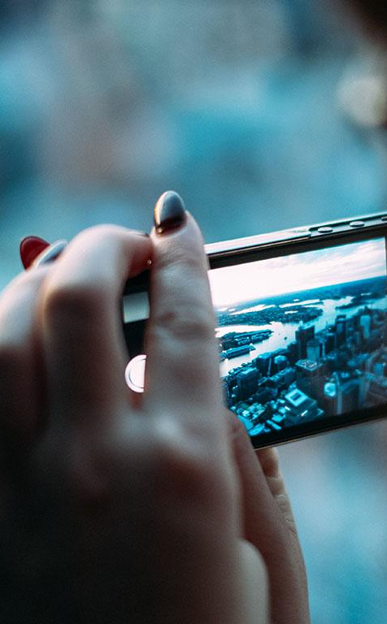
A PICTURE IS WORTH A THOUSAND WORDS
A complex idea can be conveyed with just a single still image, namely making it possible to absorb large amounts of data quickly.

Slide 54

Want big impact?
Use big image.

Slide 55
USE CHARTS TO EXPLAIN YOUR IDEAS
White
Gray
Black

Slide 56
AND TABLES TO COMPARE DATA
 | A | B | C
Yellow | 10 | 20 | 7
Blue | 30 | 15 | 10
Orange | 5 | 24 | 16

Slide 57
MAPS
our office

Slide 58
89,526,124
Whoa! That’s a big number, aren’t you proud?

Slide 59
89,526,124$
185,244 users
100%
That’s a lot of money
And a lot of users
Total success!

Slide 60
OUR PROCESS IS EASY
first
second
last

Slide 61
LET’S REVIEW SOME CONCEPTS
Yellow
Is the color of gold, butter and ripe lemons. In the spectrum of visible light, yellow is found between green and orange.
Blue
Is the colour of the clear sky and the deep sea. It is located between violet and green on the optical spectrum.
Red
Is the color of blood, and because of this it has historically been associated with sacrifice, danger and courage.
Yellow
Is the color of gold, butter and ripe lemons. In the spectrum of visible light, yellow is found between green and orange.
Blue
Is the colour of the clear sky and the deep sea. It is located between violet and green on the optical spectrum.
Red
Is the color of blood, and because of this it has historically been associated with sacrifice, danger and courage.

Slide 62
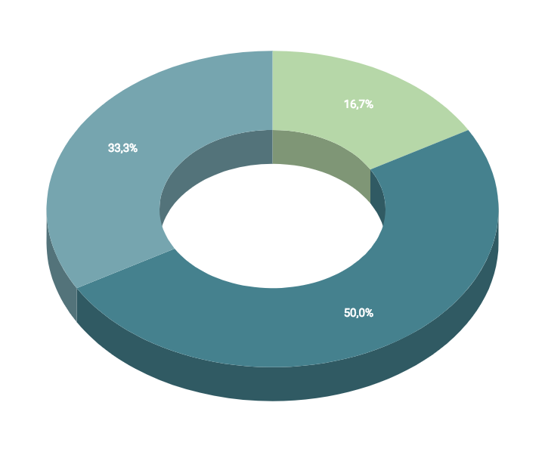
You can insert graphs from Google Sheets

Slide 63
ANDROID PROJECT
Show and explain your web, app or software projects using these gadget templates.
Place your screenshot here

Slide 64
iPHONE PROJECT
Show and explain your web, app or software projects using these gadget templates.
Place your screenshot here

Slide 65
TABLET PROJECT
Show and explain your web, app or software projects using these gadget templates.
Place your screenshot here

Slide 66
DESKTOP PROJECT
Show and explain your web, app or software projects using these gadget templates.
Place your screenshot here

Slide 67
THANKS!
Any questions?
You can find me at:
@username
user@mail.me

Slide 68
CREDITS
Special thanks to all the people who made and released these awesome resources for free:
Presentation template by SlidesCarnival
Photographs by Unsplash

Slide 69
PRESENTATION DESIGN
This presentation uses the following typographies and colors:
Titles: Dosis
Body copy: Titillium Web
You can download the fonts on these pages:
http://www.impallari.com/dosis
http://www.campivisivi.net/titillium/
Pastel green #d3ebd5 · Green #80bfb7 · Teal #0b87a1 · Navy #01597f · Dark navy #003b55
You don’t need to keep this slide in your presentation. It’s only here to serve you as a design guide if you need to create new slides or download the fonts to edit the presentation in PowerPoint®

Slide 70
SlidesCarnival icons are editable shapes.
This means that you can:
Resize them without losing quality.
Change fill color and opacity.
Change line color, width and style.
Isn’t that nice? :)
Examples:

Slide 71
😉
Now you can use any emoji as an icon!
And of course it resizes without losing quality and you can change the color.
How? Follow Google instructions https://twitter.com/googledocs/status/730087240156643328
✋👆👉👍👤👦👧👨👩👪💃🏃💑❤😂😉😋😒😭👶😸🐟🍒🍔💣📌📖🔨🎃🎈🎨🏈🏰🌏🔌🔑 and many more...

Slide 72

Free templates for all your presentation needs
For PowerPoint and Google Slides
100% free for personal or commercial use
Ready to use, professional and customizable
Blow your audience away with attractive visuals

